Slide 1
Персональная выставка

Slide 2
Персональная выставка 9мая

Slide 3
Выставка старшей группы №4 «Дорога в космос»

Slide 4
«Урожай у нас неплох…»

Slide 5
Достижения в спорте

Slide 7
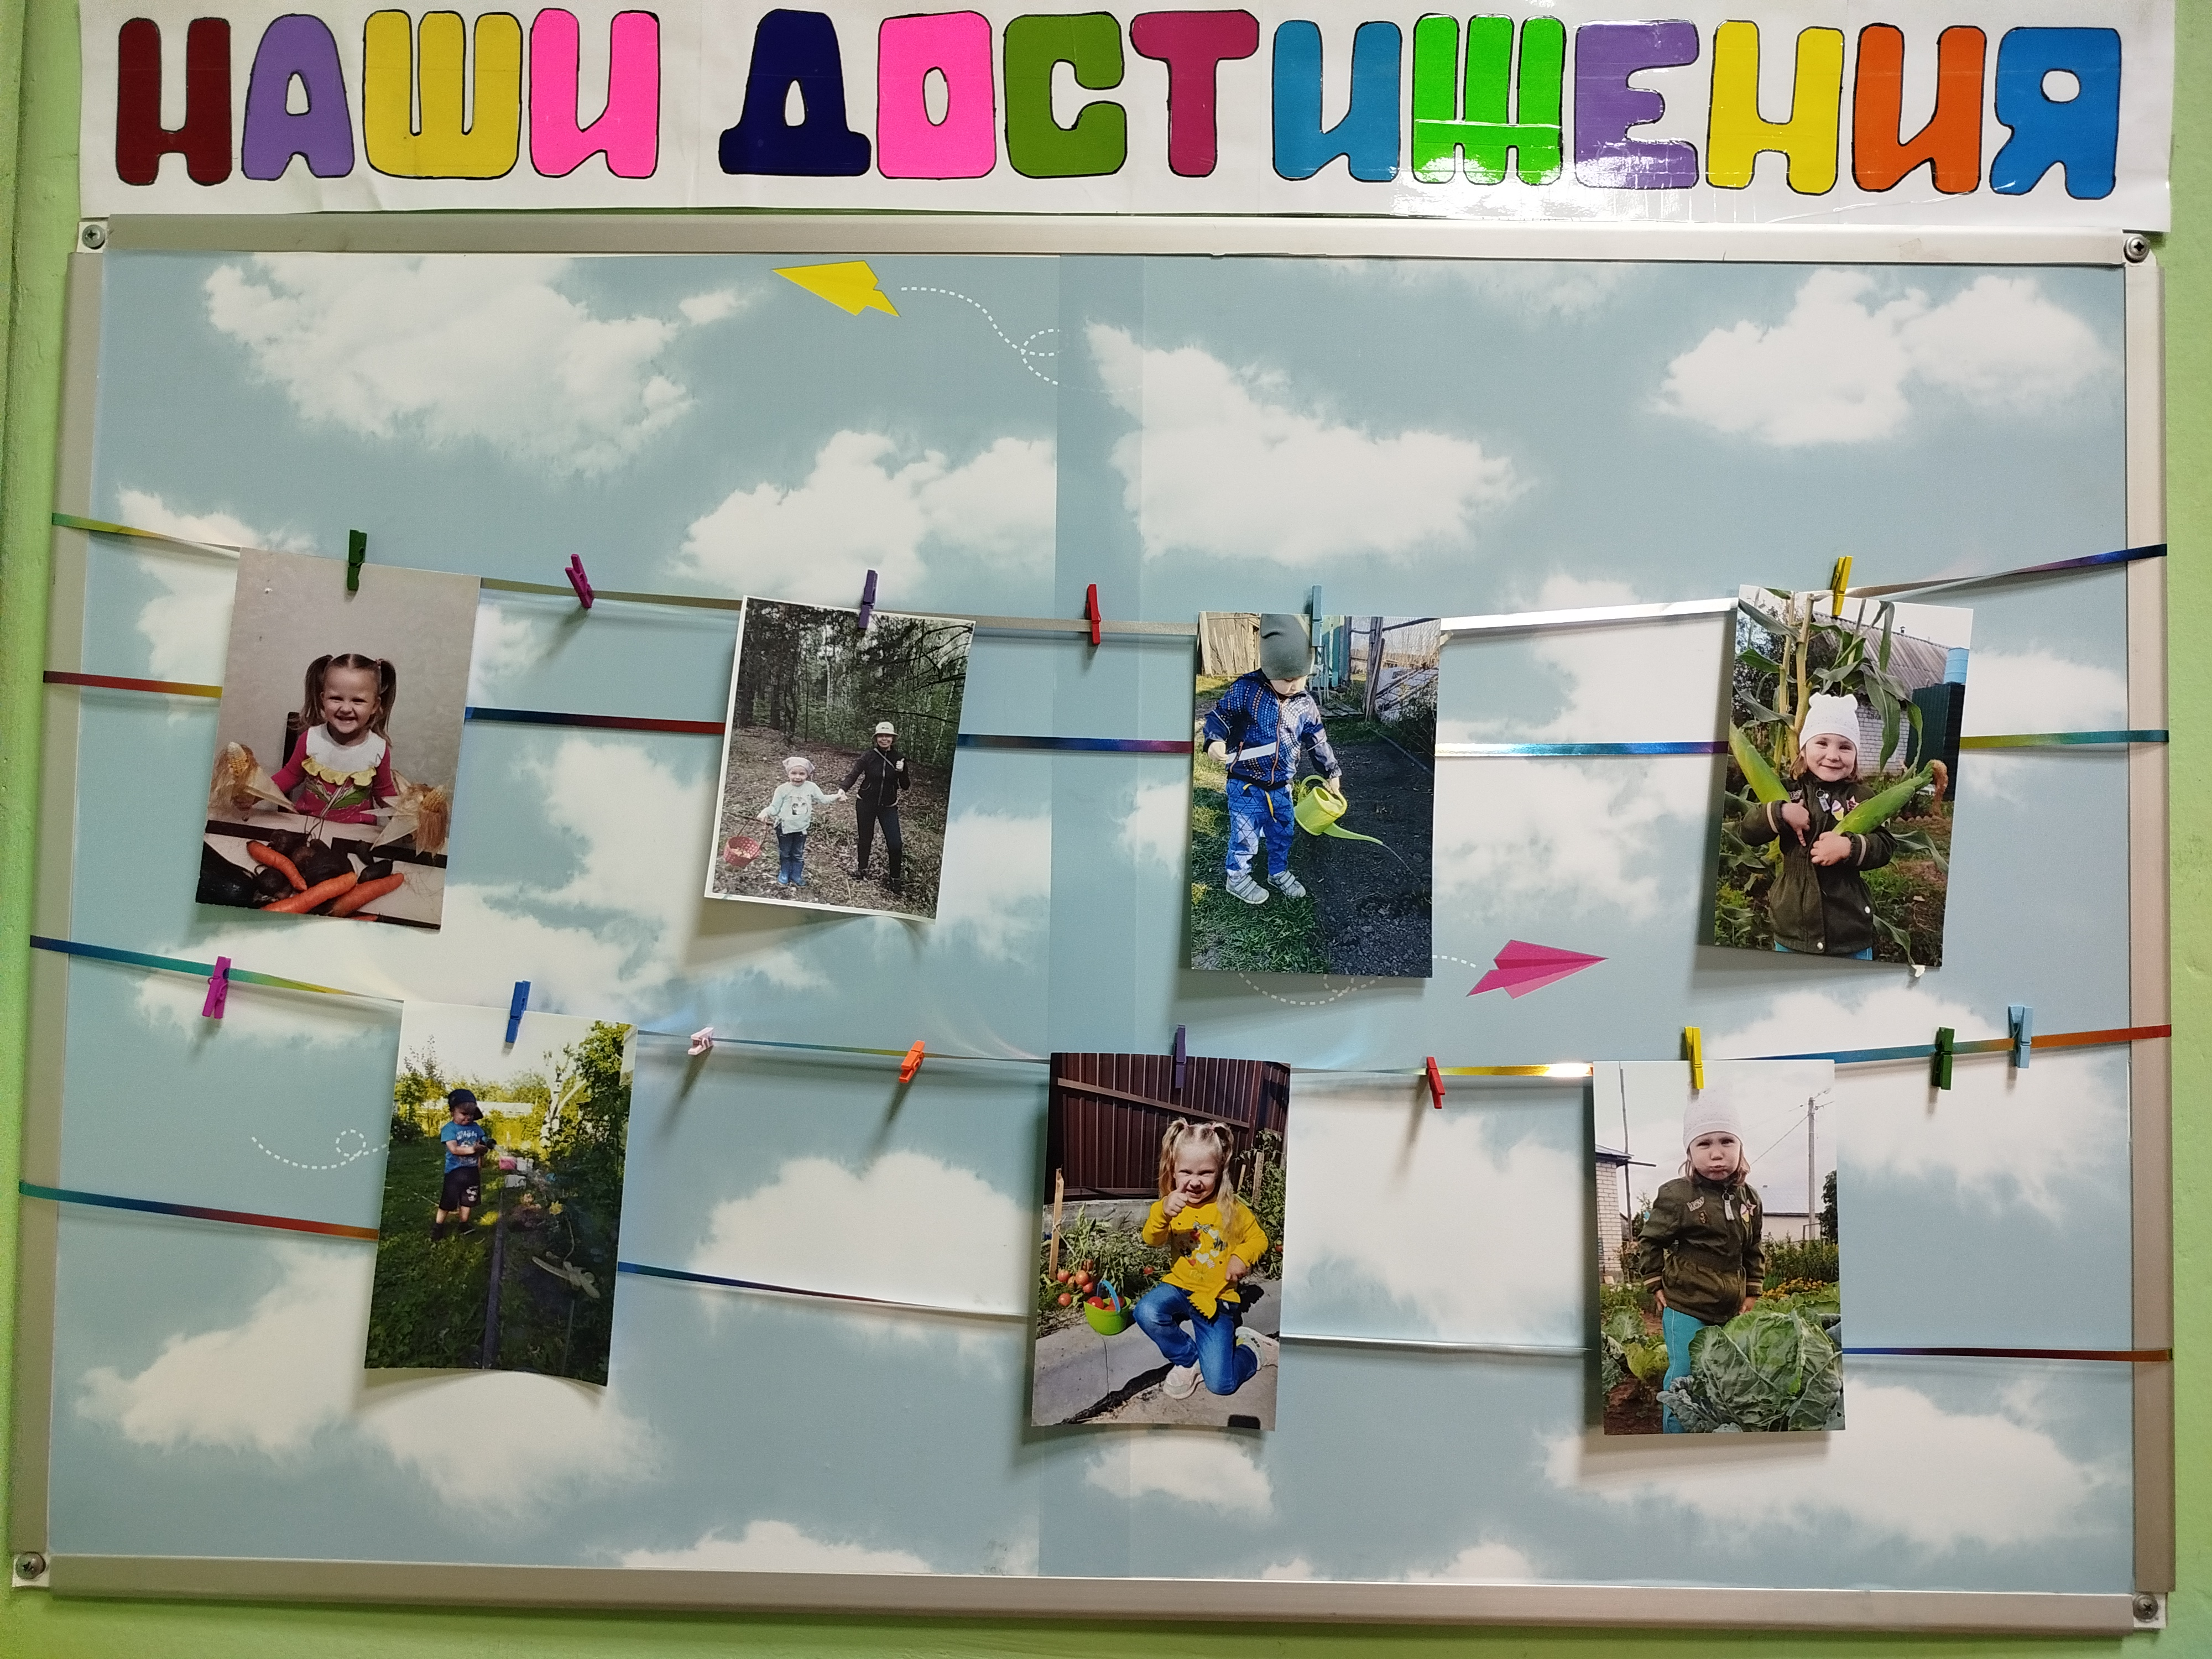
ЭКРАН ДОСТИЖЕНИЙ
Юные помощники

